Slide 1
Пропаганда оздоровительной физической культуры и массового спорта.
Цель, формы и средства ОФК и массового спорта;
Реклама в сфере ОФК как активная форма пропаганды.

Slide 2
Оздоровительно физическая культура – это отдых, восстановление сил с помощью средств физического воспитания (занятия физическими упражнениями, подвижные и спортивные игры, туризм, охота, физкультурно-спортивные развлечения).

Slide 3
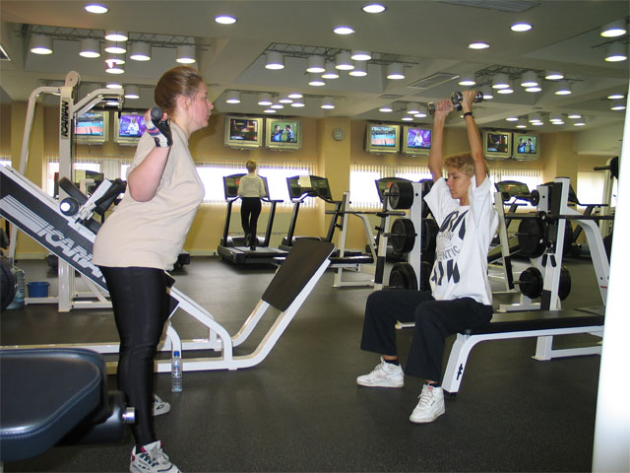
Термин рекреация (от лат. recreatio) означает отдых, восстановление сил человека, израсходованных в процессе труда, тренировочных занятий или
соревнований. Чтобы
оттенить специфический
смысл этого термина
в сфере физической
культуры, часто
говорят «физическая
рекреация».

Slide 5
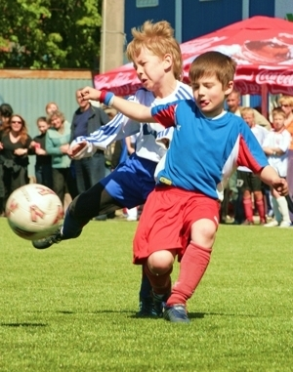
Основными видами физической рекреации являются: - туризм (пеший, водный, велосипедный), - пешие и лыжные прогулки,
- купание, - всевозможные массовые игры: волейбол, теннис, городки, бадминтон, рыбная ловля, охота и др.

Slide 7
Оздоровительно-реабилитационное направление в нашей стране представлено в основном тремя формами:
1) группы ЛФК при диспансерах, больницах; 2) группы здоровья в коллективах физической культуры, на физкультурно-спортивных базах и т.д.; 3) самостоятельные занятия.

Slide 8
В рамках ЛФК широко используются лечебная гимнастика, дозированные ходьба, бег, прогулки на лыжах и т.п. Определены двигательные режимы (щадящий, тонизирующий, тренирующий), разработаны организационно-методические формы занятий (урочные, индивидуальные, групповые).

Slide 9
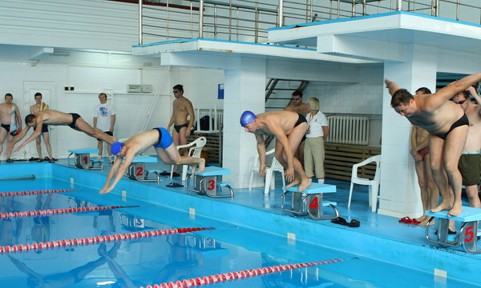
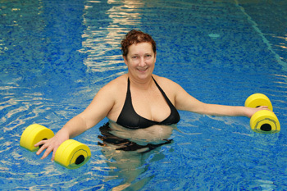
Занятия в группах здоровья носят как общеоздоровительный характер для лиц, не имеющих серьезных отклонений в состоянии здоровья, а также специально направленный характер с учетом специфики заболевания.

Slide 10
Основными средствами занятий являются легкодозируемые по нагрузке упражнения основной гимнастики, плавания, легкой атлетики. Лучший оздоровительный и тонизирующий эффект достигается при комплексном использовании упражнений, желательно разнообразных. Занятия проводятся по специально разработанным программам под руководством методиста и наблюдением врача.

Slide 11
Индивидуальные занятия реабилитационного типа могут носить как общеоздоровительный, так и специально направленный характер, укрепляющие наиболее слабые функции и системы организма. Например, при функциональных нарушениях сердечно-сосудистой и дыхательной систем целесообразно широко использовать физические упражнения аэробного характера.

Slide 12
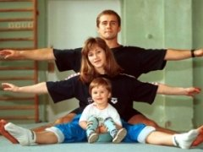
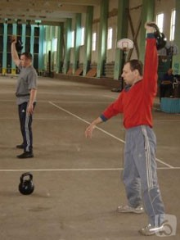

Slide 13
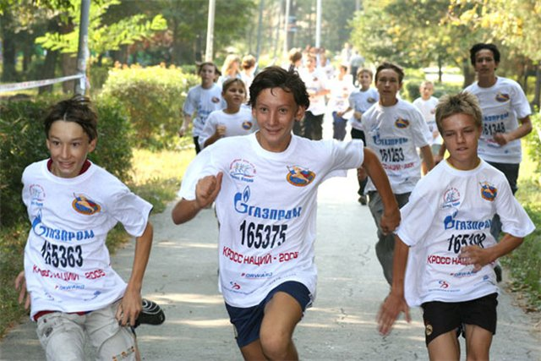
Массовый спорт - часть спорта, направленная на физическое воспитание и физическое развитие граждан посредством проведения организованных и (или) самостоятельных занятий, а также участия в физкультурных мероприятиях и массовых спортивных мероприятиях.

Slide 14
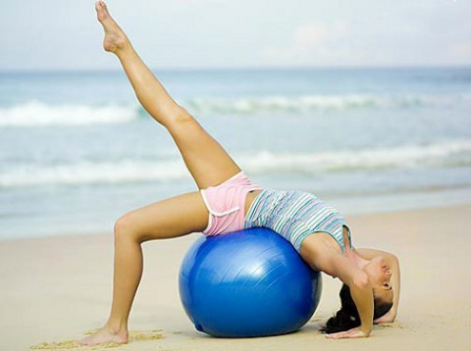
Массовый спорт дает возможность миллионам людей совершенствовать свои физические качества и двигательные возможности, укреплять здоровье и продлевать творческое долголетие, а значит, противостоять нежелательным воздействиям на организм современного производства и условий повседневной жизни.

Slide 15
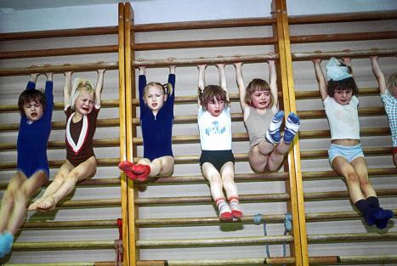
Цель занятий различными видами массового спорта - укрепить здоровье, улучшить физическое развитие, подготовленность и активно отдохнуть.
Это связано с решением ряда частных задач: повысить функциональные
возможности отдельных
систем организма,
cкорректировать физическое
развитие и телосложение,
повысить общую и
профессиональную
работоспособность, овладеть
жизненно необходимыми
умениями и навыками,
приятно и полезно провести досуг, достичь физического совершенства.

Slide 16
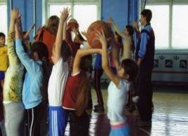
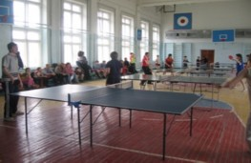
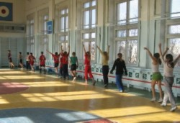
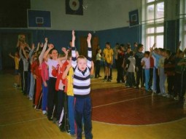
Задачи массового спорта во многом повторяют задачи физической культуры, но реализуются спортивной направленностью регулярных занятий и тренировок.

Slide 17
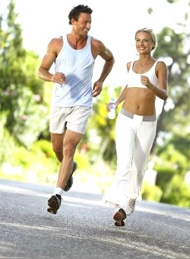
Физическая культура и спорт являются не только эффективным средством физического развития , но и укреплением и охраной здоровья, сферой общения и проявления социальной активности, разумной формой организации и проведения досуга, бесспорно влияют на другие стороны человеческой жизни: авторитет и положение в обществе, трудовую деятельность, на структуру нравственно-интеллектуальных характеристик, эстетических идеалов и ценностных ориентации.

Slide 18
С помощью различных форм и средств пропаганды необходимо последовательно освещать наиболее важные разделы работы по физической культуре.

Slide 19
Под рекламой понимается специальная информация о лицах или продукции, распространяемая в любой форме и любым способом с целью прямого или опосредованного получения прибыли.

Slide 20
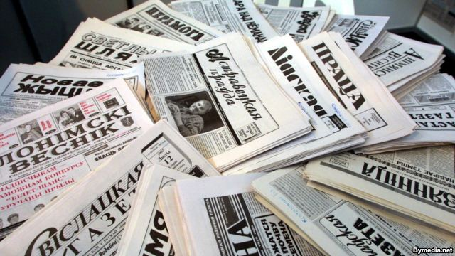
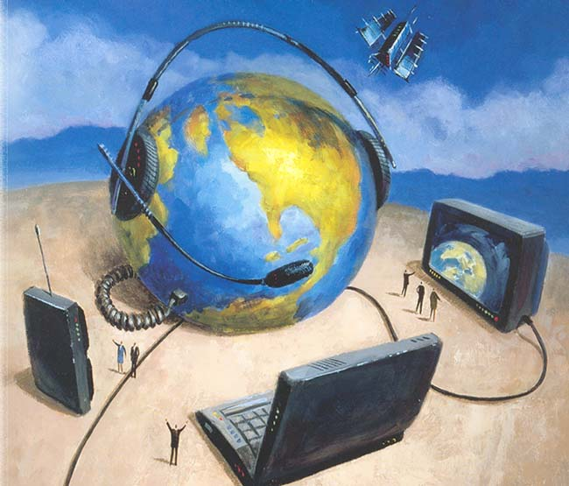
Как государственные, так и коммерческие структуры используют для рекламы и пропаганды своих идей и начинаний печатные и электронные СМИ, которые весьма различны по механизмам влияния на людей и способам распространения тех или иных сведений.
Рассмотрим основные средства массовой информации, которые широко используются в повседневной жизни для пропаганды идей физкультурно-спортивного содержания.

Slide 21
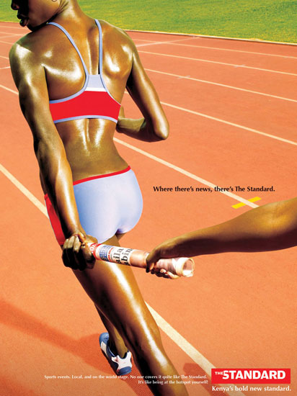
Периодическая печать. Периодическая печать является самым «старым» средством коммуникации,
временем ее появления
считается XVI век, когда
появилась первая газета.
Печатные СМИ рассчитаны,
прежде всего, на визуальный
контакт с пользователем
и с точки зрения восприятия
требуют более серьезных
интеллектуальных усилий
по сравнению с радио и телевидением.

Slide 22
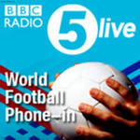
Радио. Рассмотрение с аналогичных позиций радиотрансляций позволяет отметить следующие особенности. Радио, в отличие от газет и журналов, не требует сколько-нибудь значительных интеллектуальных усилий для восприятия информации.
В этом смысле радио гораздо ближе по форме к межличностному общению. Кроме того, люди слушают радио в сочетании с другими занятиями, – вождением автомобиля, приготовлением пищи, в туристических походах.

Slide 23
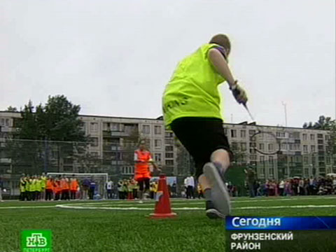
Телевидение. Телевидение обеспечивает болельщикам и зрителям как аудио, так и зрительный контакт, позволяет увидеть все происходящее своими глазами,
наиболее полно передает атмосферу того или иного события. В связи с этим телевидение
в настоящее время
является одним из
наиболее эффективных
и мощных средств
массовой
коммуникации.

Slide 24
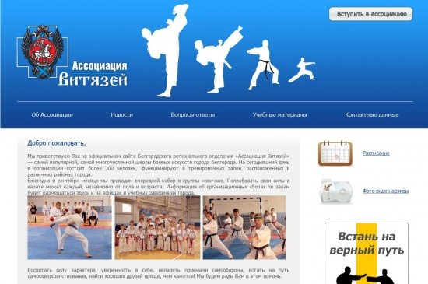
Интернет. Глобальная компьютерная сеть Интернет за последнее десятилетие многократно увеличила аудиторию виртуальных производителей и потребителей.
.

Slide 25
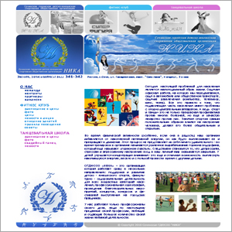
С каждым годом возможности Интернет значительно расширяются, все большее представительство в Сети получают
государственные и
физкультурно-спортивные
организации, предприятия
спортивной индустрии,
ресурсы фан-клубов
и отдельных
спортсменов.

Slide 26
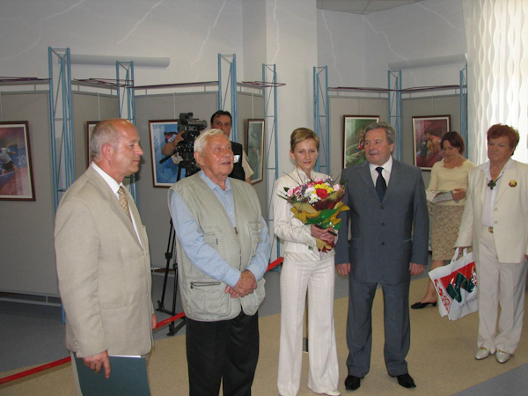
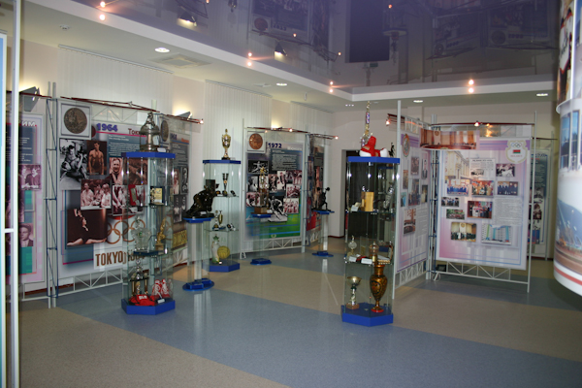
Выставки и конкурсы. В пропаганде физической культуры и спорта большую роль играют тематические выставки, фотоэкспозиции и конкурсы, посвященные двигательной активности, школьному, студенческому и профессиональному спорту.

Slide 27
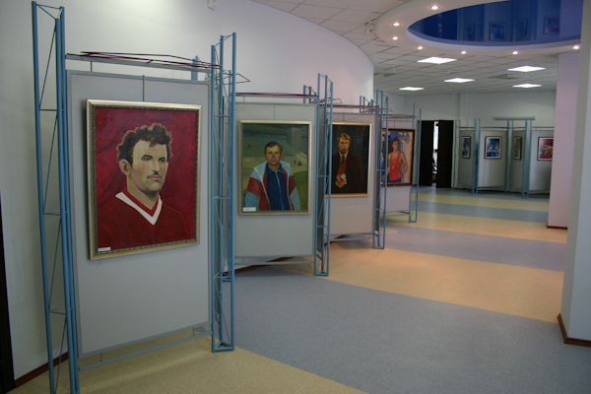
На выставках экспонируются картины, выполненные масляными и акварельными красками, графика, чеканка, литье и скульптура, памятные медали и монеты, посвященные спорту.
Во многих странах организуются музеи спорта, которые имеют как культурно-историческое, так и пропагандистское значение.

Slide 28
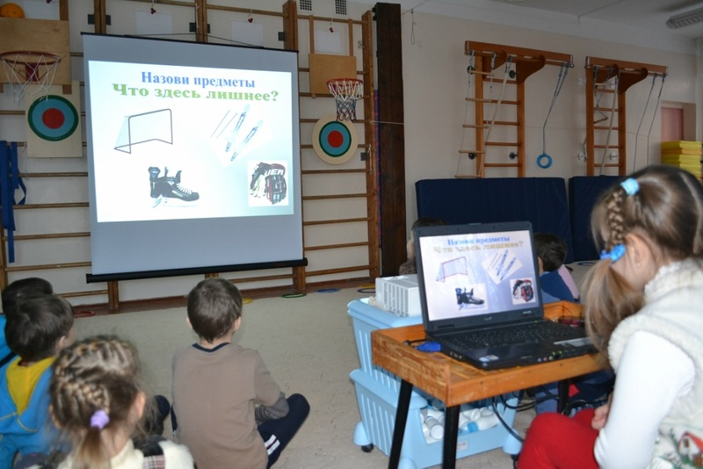
Конкурсы различного уровня сложности проводятся под патронажем государственных, общественных или коммерческих структур по тематике «Спорт против наркотиков», «История спорта», «Спорт и допинг», «Знаешь ли ты спорт?» и т.д.
Все это способствует
пропаганде спорта и
распространению
знаний о физической
культуре и здоровом
образе жизни.

Slide 29
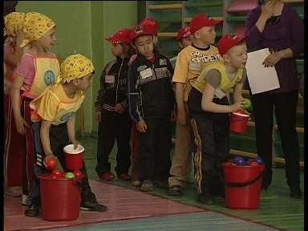

Slide 30
В пропаганде идей спорта и активного двигательного режима важное место занимают практические достижения спортсменов.
В показательных
выступлениях мастеров
бодибилдинга, гимнастики,
рукопашного боя,
спортивных игр и
многих других видов
спорта наглядно
иллюстрируются
достоинства и преимущества
спорта, его возможности
в деле совершенствования
человеческого духа и тела.

Slide 31
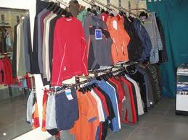
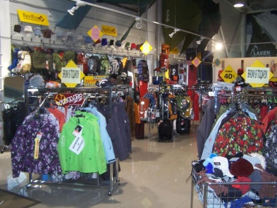
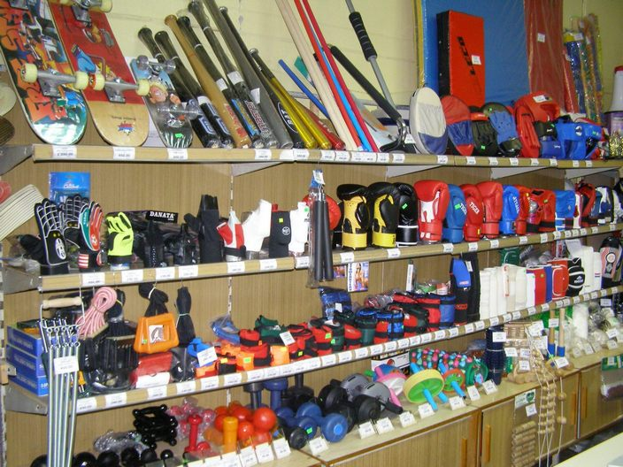
Свой вклад в дело рекламы и пропаганды спорта вносят выставки производителей спортивного оборудования, одежды, прочих товаров и услуг для активного отдыха и соревновательной деятельности.

Slide 32
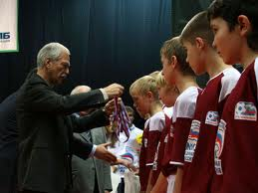
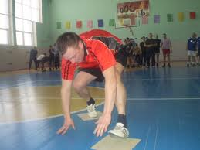
Рассмотренными нами выше формами и средствами реклама и пропаганда физической культуры и спорта не исчерпывается.
В ряду менее массовых пропагандистских мероприятий можно выделить спортивные праздники,
музеи спортивной
славы,
корпоративные
олимпиады,
присвоение
спортивных
разрядов и званий.

Slide 33
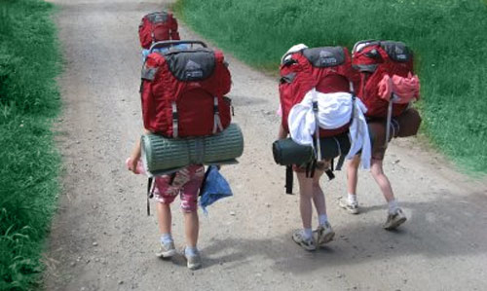
СПАСИБО ЗА ВНИМАНИЕ

